Slide 1
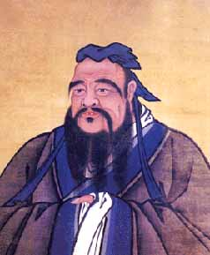
- Tinh hoa văn hóa của nhân loại
Tinh hoa văn hóa Phương Đông
NHO GIA
Ưu: Triết lý hành động, tư tưởng hành đạo giúp đời, mong muốn một xh bình trị; coi trong giáo dục, đạo đức, coi trọng con người.
Nhược: Phân chia xh thành đẳng cấp, coi thường phụ nữ
KẺ CÓ NHÂN CHÍNH LÀ NGƯỜI VẬY
Chữ nhân phương Đông nghiêng về trách nhiệm con người NHÂN – LỄ.
– NGƯỜI QUÂN TỬ -
Đối với mình và đối với người - Đối với mình phải trong sạch, không nghĩ và không làm điều xấu, điều ác, phải giữ đúng lễ. Lễ là hình thức của nội dung nhân.

Slide 2
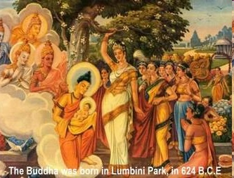
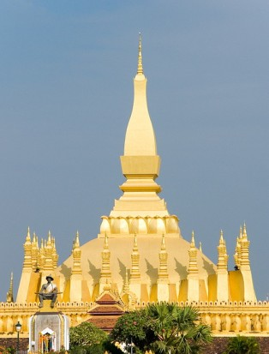

PHẬT GIÁO
Ưu: Tư tưởng vị tha, từ bi, bác ái, đề cao lao động, khuyên ta chăm làm việc thiện, sống gắn bó với nước, gắn bó với dân theo tư tưởng dân chủ, bình đẳng, chất phác.
Nhược: Khuyên con người sống yên phận, thủ tiêu đấu tranh.

Slide 3
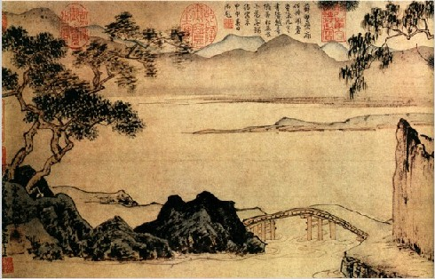
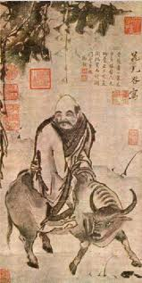
LÃO GIÁO
Ưu: con người là một bộ phận của tự nhiên, vì vậy, phải sống hòa hợp với thiên nhiên; con người phải sống “TRI TÚC”.
Nhược: Chủ trương không cần biết.
-> Kế thừa TT Nho giáo, Phật giáo góp phần hình thành nên TTHCM; Kế thừa TT Lão giáo góp phần hình thành lối sống HCM.

Slide 4
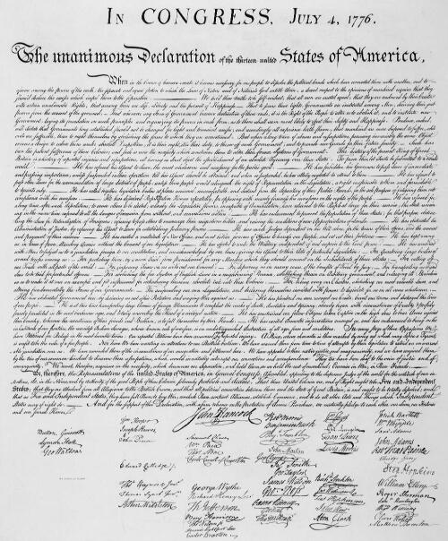
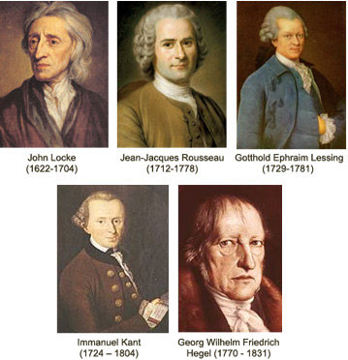
Văn hóa phương Tây
Ưu: TT tự do, bình đẳng, bác ái của các nhà TT phương Tây; ý chí đấu tranh cho độc lập tự do của ND Mỹ; Phong cách làm việc DC…
Nhược: Không thể thực hiện triệt để trong CNTB.
Tư tưởng văn hóa phương Tây.
Bản tuyên ngôn độc lập Hoà kỳ
-> HCM luôn nhận thức cả hai mặt ưu và nhược điểm. Người luôn chân trọng và kế thừa những mặt tiến bộ trong các tư tưởng của nhân loại

Slide 5
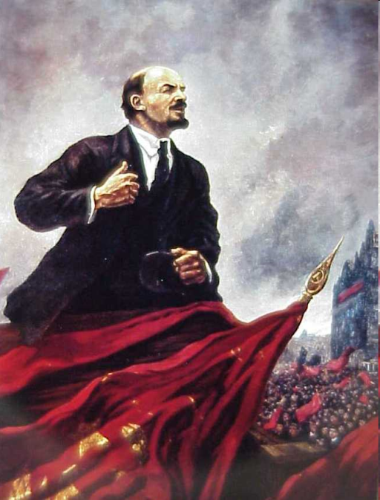

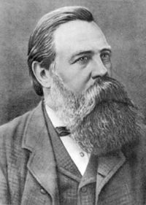

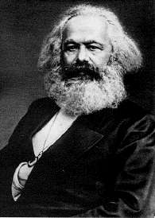
Chủ nghĩa Mác - Lênin
Tuyên ngôn Đảng Cộng sản (1848)
“Luận cương đến Bác Hồ và người đã khóc
Lệ Bác Hồ rơi trên chữ Lê Nin
Bốn bức tường im nghe Bác lật từng trang sách gấp
Tưởng bên ngoài đất nước đợi mong tin
Bác reo lên một mình như nói cùng đất nước
“Cơm áo là đấy, hạnh phúc đây rồi”
Hình của Đảng lồng trong hình của nước
Phút khóc đầu tiên là phút Bác Hồ cười”.
Người đi tìm hình của nước –
Chế Lan Viên

Slide 6
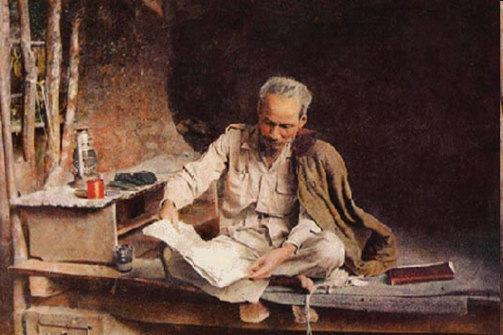
“Chủ nghĩa Mác-Lênin đối với chúng ta, những người cách mạng và nhân dân Việt Nam không những là cái cẩm nang thần kỳ, không những là cái kim chỉ nam mà còn là mặt trời soi sáng cho chúng ta đi tới thắng lợi cuối cùng, đi tới chủ nghĩa xã hội và chủ nghĩa cộng sản”.
(Hồ Chí Minh toàn tập - tập10 tr 128)
- Nhờ có thế giới quan và phương pháp luận của CN Mác-Lênin, HCM đã hấp thụ và chuyển hóa được những nhân tố tích cực và tiến bộ của truyền thống DT, TT và văn hóa nhân loại để tạo nên hệ thống TT của mình.
- CN Mác - Lênin giúp HCM nhận diện chính xác bản chất của kẻ thù từ đó giúp Người vạch ra được đường lối cứu nước đúng đắn.
- CN Mác-Lênin giúp HCM nhận thức được quy luật vận động của lịch sử và hàng loạt các vấn đề về phương pháp cách mạng.

Slide 7
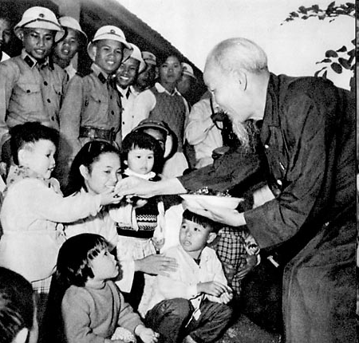
2. Các nhân tố chủ quan
- Tư duy độc lập, tự chủ, sáng tạo khả năng phê phán tinh tường sáng suốt.
- Năng lực hấp thụ, chuyển hóa tri thức của nhân loại thành trí tuệ, kinh nghiệm đấu tranh của bản thân.
- Năng lực đưa những tri thức thu nhận được vào trong quần chúng, thực hiện bước chuyển từ “người đi tìm đường” trở thành “người dẫn đường”.
- Tâm hồn của một nhà yêu nước chân chính, nhiệt tình cách mạng, thương dân, tin tưởng vào nhân dân, sẵn sàng chịu đựng những hi sinh cao nhất vì độc lập của Tổ quốc, hạnh phúc của ND.

Slide 8
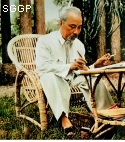
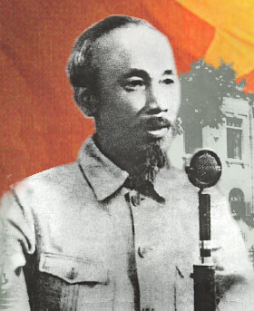
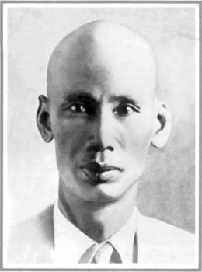
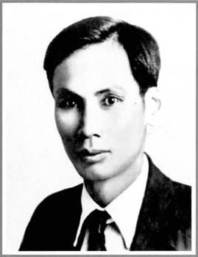
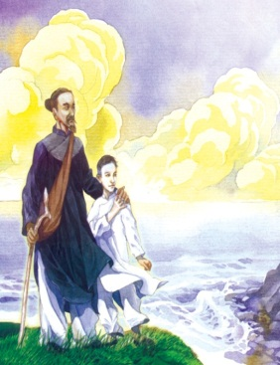
III - QUÁ TRÌNH HÌNH THÀNH VÀ PHÁT TRIỂN TT HCM
Tiếp tục bổ sung, phát triển, hoàn thiện
tư tưởng độc lập DT và CNXH
1941- 2/9/1969
HCM vượt qua thử thách, kiên định con đường đã xác định, tiến tới giành thắng lợi đầu tiên cho CMVN
1931 - 5/1941
Hình thành cơ bản tư tưởng HCM về CMVN
1921 - 3/2/1930
Hình thành con đường cứu nước giải phóng dân tộc
1911 - 30/12/1920
Hình thành tư tưởng yêu nước
5/6/1911
Các giai đoạn trong quá trình hình thành và phát triển tư tưởng Hồ Chí Minh

Slide 9
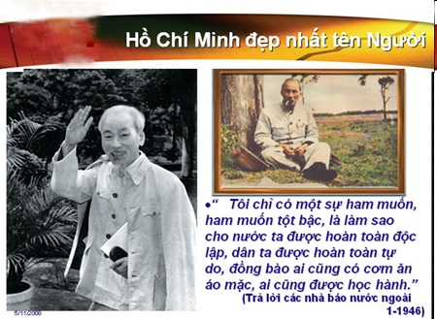
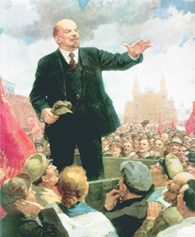
IV - GIÁ TRỊ TƯ TƯỞNG HỒ CHÍ MINH
1. Tư tưởng HCM đối với sự nghiệp giải phóng DTVN
- Tư tưởng HCM là Tài sản tinh thần vô giá của
dân tộc Việt Nam.
- TT HCM là nền tảng TT và kim chỉ nam cho
hành động của CMVN.
2. TT HCM đối với sự nghiệp CM thế giới
- TT HCM phản ánh đúng khát vọng của thời đại là hoà bình, độc lập DT, DC và CNXH.
- Giúp các DT tìm ra các giải pháp đấu tranh giải phóng loài người.
- Cổ vũ các DT đấu tranh vì mục tiêu giải phóng.

Slide 10

HẾT CHƯƠNG I

